Slide 1
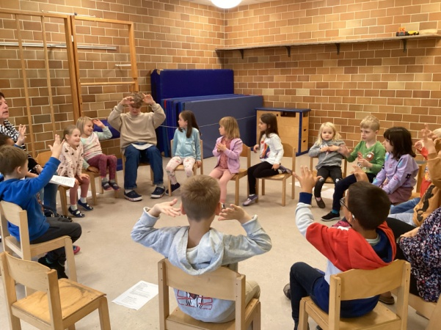
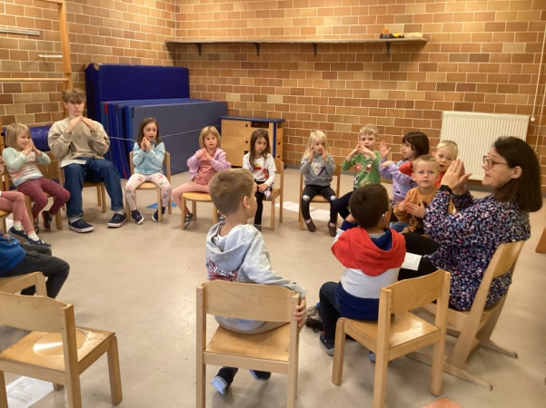
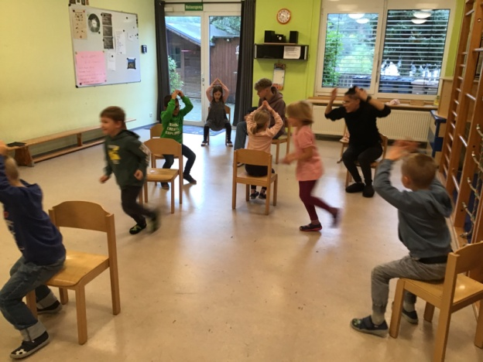
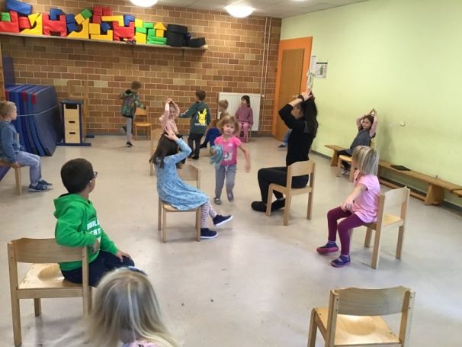
„Häuser!“ Wochenrückblick vom 07.10. bis 11.10.2024
In dieser Woche lernten die
Riesen ein Fingerspiel zum
Thema „Haus“ kennen und
probierten außerdem einige
neue Spiele dazu aus.
Mit der entsprechenden Kon-
zentration bereitete das Ein-
üben des Textes den Kindern auch keine besonderen Probleme, sodass alle das
kleine Fingerspiel schon recht
schnell flüssig sprechen konnten.
Dass Einüben von Texten, Reimen und Fingerspielen fördert die Konzen-
trations- und Denkfähigkeit und stärkt das Gedächtnis. Auch weckt es das
Interesse und die Freude an Laut- und Wortspielen und unterstützt die Ent-
wicklung eines differenzierten phonologischen Bewusstseins.

Slide 2
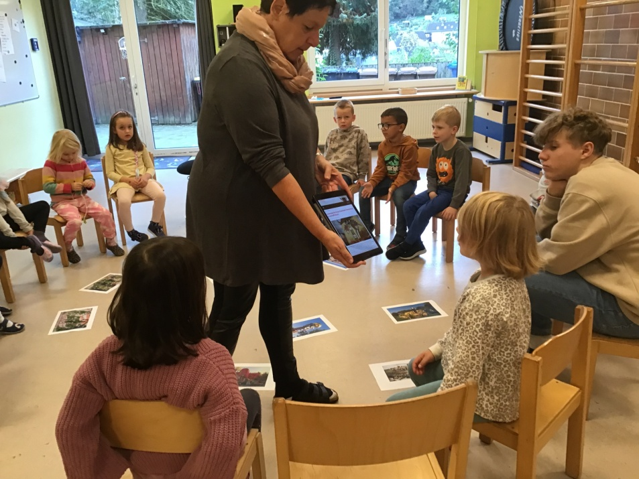
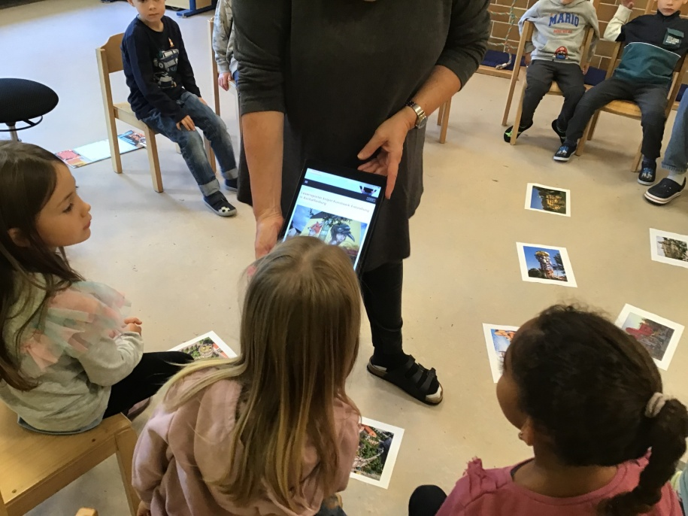
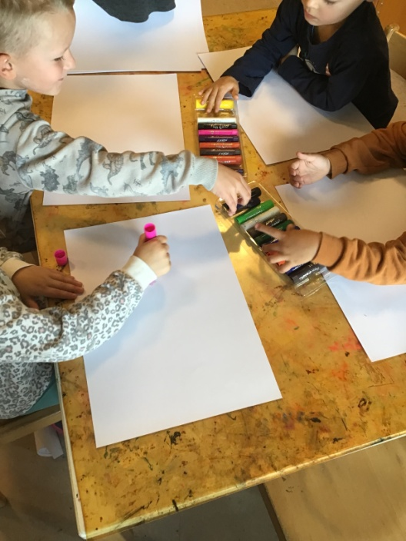
Wie könnte denn mein Traumhaus aussehen? Nachdem sich
die Kinder verschiedene Hundertwasser-Häuser und auch Mal-Ideen der Graffitikünstlerin Hera angeschaut hatte, machten sie sich selbst Gedanken über ihr mögliches Traumhaus und begannen dieses zu Malen.
Fantasie und Kreativität sind wichtige kognitive Kompetenzen, die es gilt stetig weiter zu entfalten. Die
Kinder werden angeregt ihre eigenen Vorstellungen zu entwickeln und sich zu trauen, diese grafisch dar zu-stellen.

Slide 3
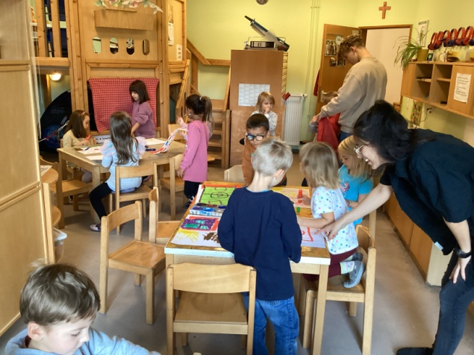
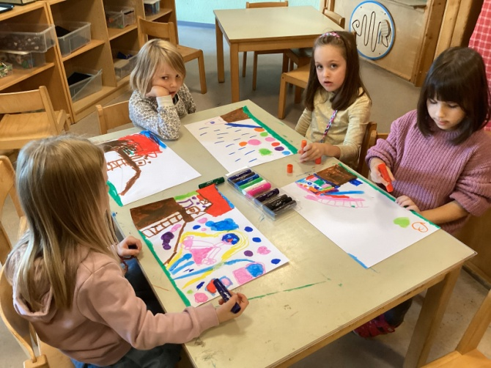
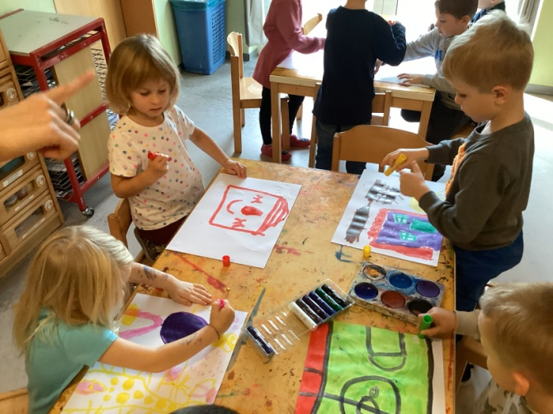
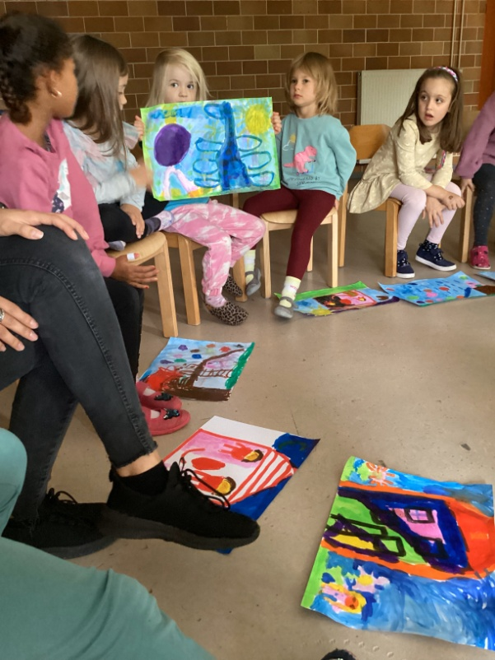
Nach und nach entstanden dann die unter-
schiedlichsten Wohnhäuser, die mit kräftigen Farben und viel Engagement der
Kinder gezeichnet wurden. Dabei waren die Kinder im engen Austausch über ihre Ideen und Einfälle und inspirierten sich dabei immer
wieder gegenseitig.
Kinder erzählen viel mit ihren Zeichnungen
und Bildern. Sie setzen sich mit ihrer Lebenswelt auseinander, mit ihren
Erlebnissen und Erfahrungen und können sich dabei für die eigenen Fähig-
keiten und Fertigkeiten begeistern und diese so weiterentwickeln.

Slide 4
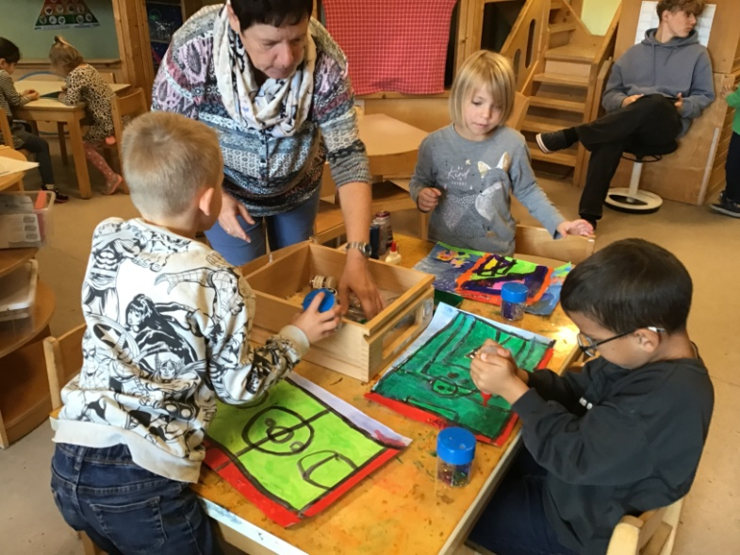
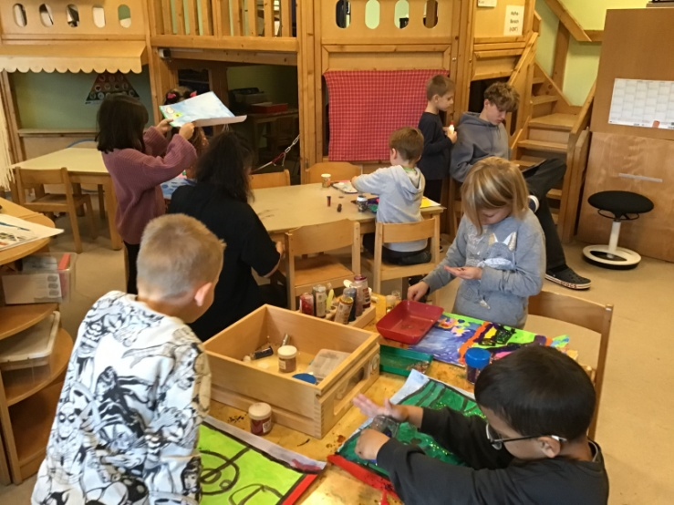
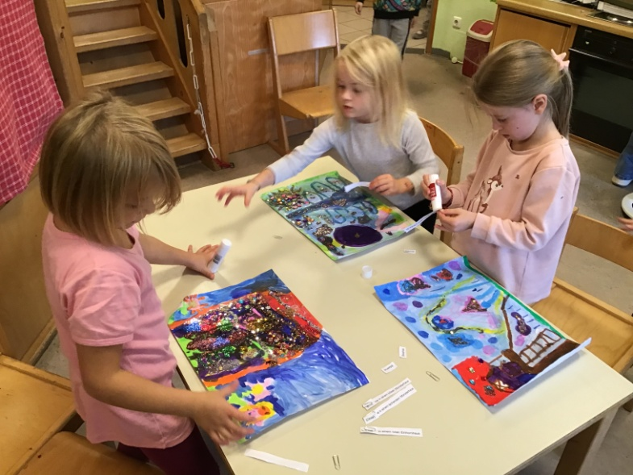
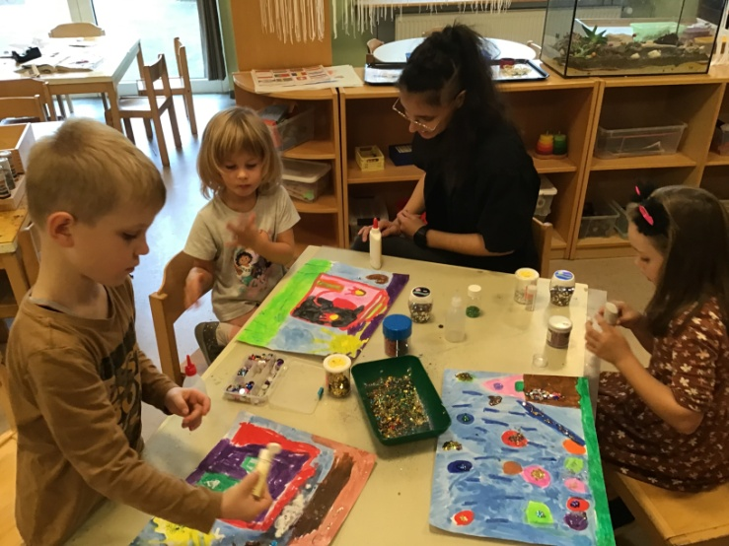
Abschließend ver-
zierten die Riesen
ihre Traumhäuser
noch mit Glitzer
und Glimmer – ganz
wie es jedem ge-
fiel. Danach wurde
noch eine kurze individuelle Beschreibung zu jedem
Bild angefertigt und die Werke der Kinder konnten
aufgehängt werden.
Ästhetische Bildung stellt die Erfahrung mit
allen Sinnen in den Mittelpunkt und zielt darauf
ab, differenzierte
Wahrnehmungs-
fähigkeit und das
Handwerkszeug
des kreativen und schöpferischen Kindes zu
stärken und zu schärfen.

